Slide 1
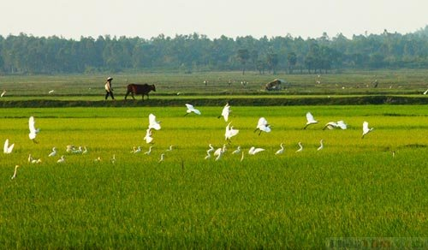
Địa lí

Slide 2
Câu hỏi:
Khi tìm hiểu về miền núi và trung du chúng ta đã học những vùng nào?

Slide 3
ĐỒNG BẰNG BẮC BỘ

Slide 4
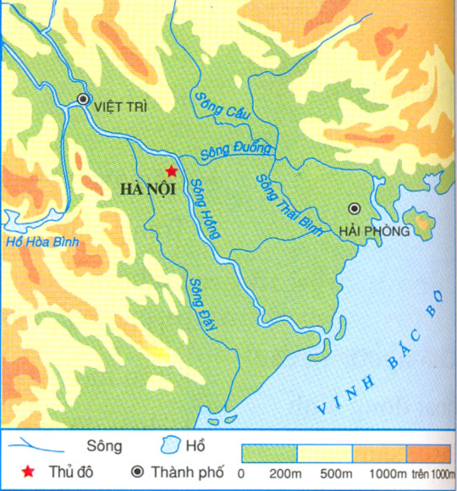
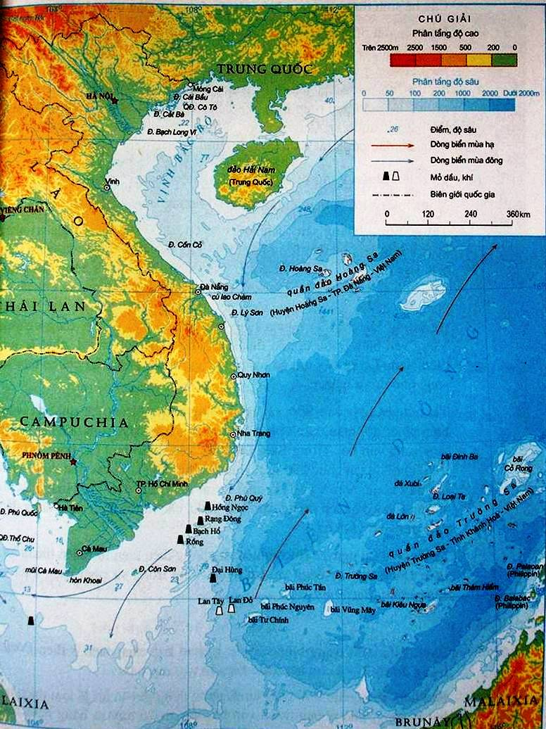
Hoạt động 1:Tìm hiểu vị trí, hình dạng của đồng bằng Bắc Bộ
1/Chỉ vị trí đồng bằng Bắc Bộ trên bản đồ Địa lí tự nhiên Việt Nam.
- Đồng bằng Bắc Bộ nằm ở phía Bắc nước ta
2/Đồng bằng Bắc Bộ có dạng giống hình gì ?
- Đồng bằng Bắc Bộ có dạng hình tam giác với đỉnh ở Việt Trì, cạnh đáy là đường bờ biển.
Bản đồ địa lí tự nhiên Việt Nam

Slide 5
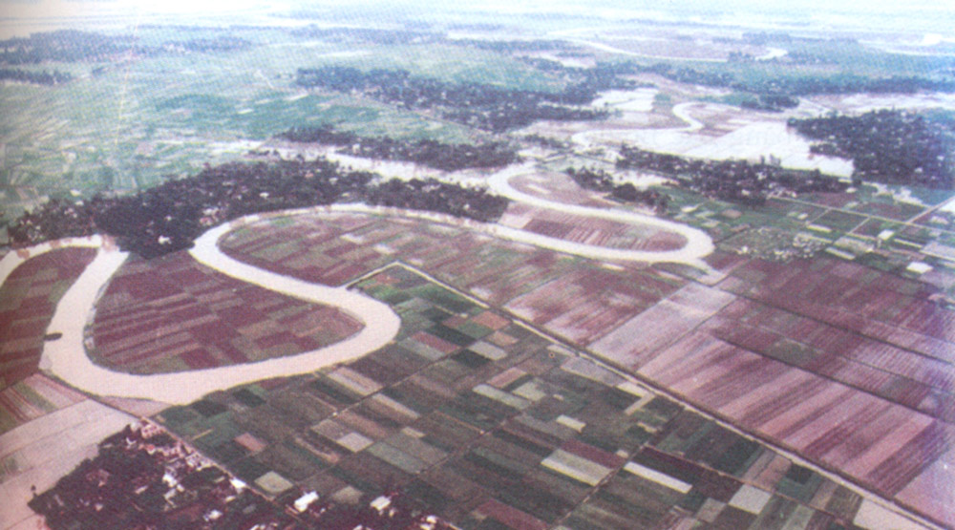
Hoạt động 2 : Sự hình thành, diện tích, địa hình đồng bằng Bắc Bộ
1/Đồng bằng Bắc Bộ do phù sa sông nào bồi đắp ?
- Đồng bằng Bắc Bộ do phù sa sông Hồng và sông Thái Bình bồi đắp
2/Đồng bằng Bắc Bộ có diện tích lớn thứ mấy trong các đồng bằng của nước ta ? Diện tích khoảng bao nhiêu ?
- Đồng bằng Bắc Bộ có diện tích lớn thứ hai của nước ta.Diện tích của đồng bằng rộng khoảng 15.000km²
3/Địa hình của đồng bằng Bắc Bộ có đặc điểm gì?
- Đồng bằng có địa hình thấp, bằng phẳng, sông chảy ở đồng bằng thường uốn lượn quanh co.

Slide 6
Hoạt động 3 :Tìm hiểu hệ thống sông ngòi ở đồng bằng Bắc Bộ
1/Kể tên các sông của đồng bằng Bắc Bộ
-Các sông của đồng bằng bắc Bộ :sông Cầu, sông đuống, sông Thái Bình, sông Hồng, sông Đáy.
2/Em hãy tìm sông Hồng và sông Thái Bình trên lược đồ
Lược đồ đồng bằng Bắc Bộ

Slide 7
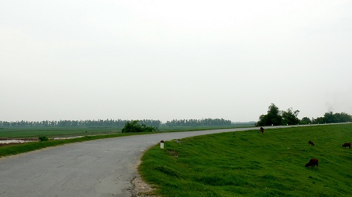
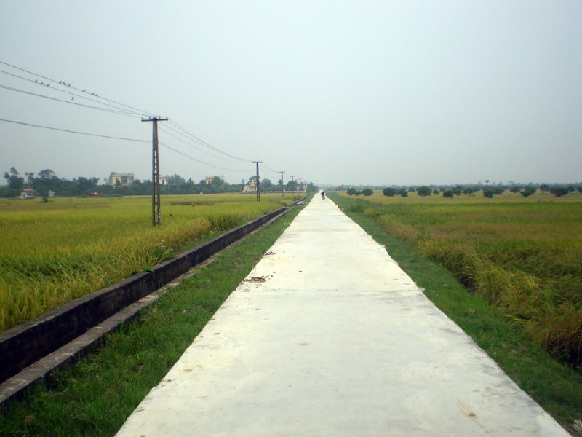
3/Đê ở đồng bằng Bắc Bộ có tác dụng gì ?
- Để ngăn lũ lụt, người dân ở đồng bằng Bắc Bộ đã đắp đê dọc hai bên bờ sông

Slide 8
Địa lí
ĐỒNG BẰNG BẮC BỘ
Đồng bằng Bắc Bộ có dạng hình tam giác, với đỉnh ở Việt Trì, cạnh đáy là đường bờ biển. Đây là đồng bằng châu thổ lớn thứ hai của nước ta, do sông Hồng và sông Thái Bình bồi đắp nên. Đồng bằng có bề mặt khá bằng phẳng, nhiều sông ngòi; ven sông có các đê để ngăn lũ.

Slide 9

Chúc các em học tốt

